Slide 1


Trường Đại học Công nghệ - Đại học Quốc gia Hà Nội
Khoa Điện tử - Viễn Thông
MÔN CÁC CƠ CẤU TRUYỀN ĐỘNG
Chủ đề: Tìm hiểu về BLDC và ứng dụng trong khối hộp Robot tự thăng bằng
Lớp học phần: RBE3013 20
Nguyễn Huyền Trang (20020727)
Nguyễn Mạnh Cương (20020177)
Trần Long Việt (20020742)
Nhóm 4:
HÀ NỘI - 2022

Slide 2
01
Tổng quan về BLDC
TABLE OF CONTENTS
02
Cấu tạo và nguyên lý hoạt động của BLDC
03
Ứng dụng trong khối Robot thăng bằng (Cubli)
01 Tổng quan về con lắc ngược

Slide 3
01 Tổng quan về BLDC
Giới thiệu chung
Là động cơ điện sử dụng cơ chế chuyển mạch bằng điện tử
thay vì sử dụng chổi than và cổ góp như ở động cơ điện một chiều.
Là động cơ đồng bộ
==> Tốc độ roto bằng tốc độ từ trường.
+ Hiệu quả và độ tin cậy cao
+ Dải tốc độ cao hơn
Ưu điểm
+ Không gây tia lửa điện
+ Tỉ lệ moment quán tính lớn
+ Nhỏ và nhẹ hơn
+ Tuổi thọ cao hơn
Nhược điểm
+ Giá thành cao.

Slide 4
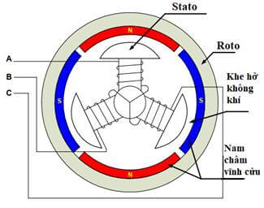
02 Cấu tạo và nguyên lý hoạt động của BLDC
Cấu tạo:
+ Stato:
có 3 loại (1 pha, 2 pha, 3 pha – 3 pha phổ biến nhất);
gồm lõi thép là các lá thép kỹ thuật điện ghép cách điện với nhau và dây quấn
+ Roto:
gồm trục động cơ và các nam châm vĩnh cửu bố trí xen kẽ giữa các cực bắc và nam
+ Cảm biến vị trí:
sử dụng cảm biến vị trí hiệu ứng hall (cảm biến hall) gắn trên stato để phát hiện các nam châm vĩnh cửu trên roto khi quét qua nó.

Slide 5
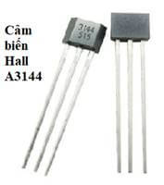
02 Cấu tạo và nguyên lý hoạt động của BLDC
Cấu tạo:
+ Cảm biến vị trí:
sử dụng cảm biến vị trí hiệu ứng hall (cảm biến hall) gắn trên stato để phát hiện các nam châm vĩnh cửu trên roto khi quét qua nó.
* Hiệu ứng Hall: là một hiệu ứng vật lý được thực hiện khi áp dụng một từ trường vuông góc lên một bản làm bằng kim loại hay chất bán dẫn (thanh Hall) đang có dòng điện chạy qua. Lúc đó người ta nhận được hiệu điện thế (hiệu thế Hall) sinh ra tại hai mặt đối diện của thanh Hall.

Slide 6
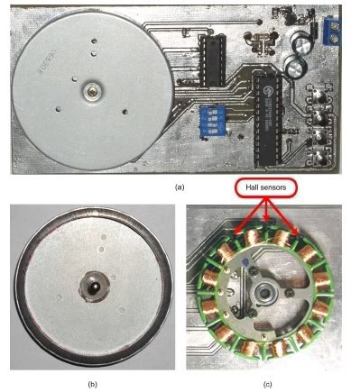
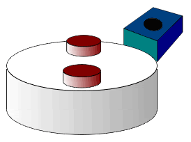
02 Cấu tạo và nguyên lý hoạt động của BLDC
Cấu tạo:
+ Cảm biến vị trí:
sử dụng cảm biến vị trí hiệu ứng hall (cảm biến hall) gắn trên stato để phát hiện các nam châm vĩnh cửu trên roto khi quét qua nó.

Slide 7
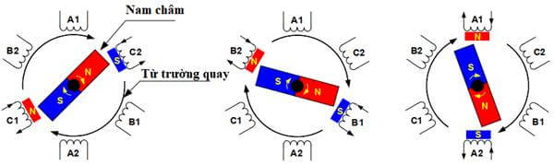
02 Cấu tạo và nguyên lý hoạt động của BLDC
Nguyên lý hoạt động của BLDC
Dựa trên lực tương tác của từ trường do stato tạo ra và nam châm vĩnh cửu trên roto.
Khi dòng điện chạy qua một trong ba cuộn dây stato sẽ tạo ra cực từ hút các nam châm vĩnh cửu gần nhất có cực từ trái dấu.
Roto sẽ tiếp tục chuyển động nếu dòng điện dịch chuyển sang một cuộn dây liền kề.
Cấp điện tuần tự cho mỗi cuộn dây sẽ làm cho roto quay theo từ trường quay.

Slide 8
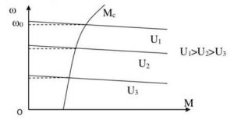
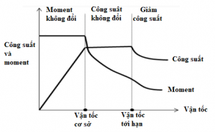
02 Cấu tạo và nguyên lý hoạt động của BLDC
Đặc tính cơ:
Khi điện áp giảm sẽ dẫn làm giảm tốc độ động cơ.
Ta nhận thấy đặc tính cơ của BLDC motor giống với đặc tính cơ của động cơ điện một chiều.
Đặc tính làm việc:
Động cơ làm việc ở hai vùng, ở tốc độ thấp moment không đổi, công suất thay đổi.
Khi đạt đến vận tốc cơ sở thì công suất không đổi và moment giảm.
Khi tốc độ vượt quá tốc độ giới hạn thì moment và công suất đều giảm.

Slide 9
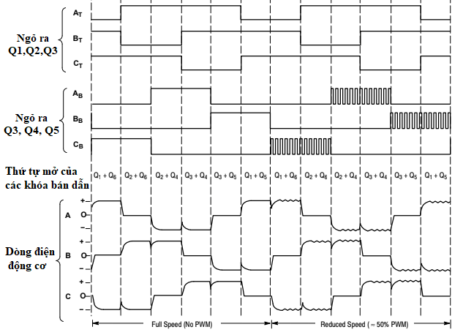
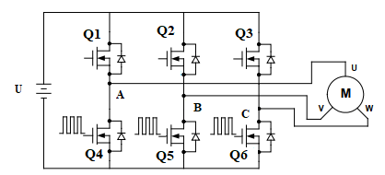
02 Cấu tạo và nguyên lý hoạt động của BLDC
Điều khiển tốc độ động cơ BLDC
Nguyên lý của việc điều khiển tốc độ động cơ là sử dụng phương pháp điều chế độ rộng xung (PWM).
Bộ điều khiển xác định vị trí trục roto và xuất điện áp điều khiển đóng, mở các khóa bán dẫn (mosfet) cấp điện áp cho động cơ.
Để đơn giản thì ta chỉ điều chế độ rộng xung của các khóa bán dẫn bên dưới (Q4,Q5,Q6), các khóa bán dẫn phía trên khi được kích dẫn sẽ dẫn hoàn toàn (độ rộng xung là 100%).
Sơ đồ điều khiển tốc độ BLDC motor
Điều khiển tốc độ động cơ bằng phương pháp PWM

Slide 10
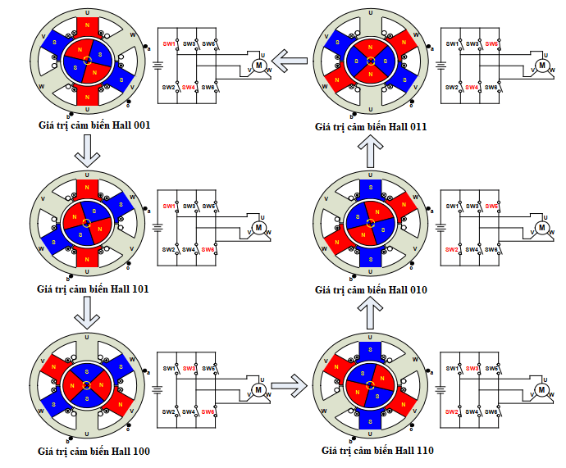
02 Cấu tạo và nguyên lý hoạt động của BLDC
Điều khiển tốc độ sử dụng cảm biến vị trí
BLDC motor sử dụng 3 cảm biến Hall để xác định vị trí trục roto.
Hình bên mô tả chu kỳ chuyển mạch của các khóa bán dẫn ứng với các giá trị cảm biến Hall.
Trong ví dụ này sử dụng các cảm biến Hall lệch pha nhau 1200 điện.
Điều khiển tốc độ động cơ sử dụng cảm biến Hall

Slide 11
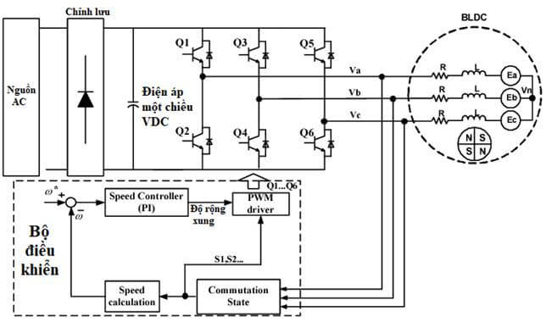


02 Cấu tạo và nguyên lý hoạt động của BLDC
Điều khiển tốc độ không sử dụng cảm biến vị trí
+ Sensorless BLDC Motor Control là phương pháp sử dụng từ thông roto để điều khiển các khóa đóng cắt thay cho các cảm biến Hall.
Cơ sở chính của điều khiển không cảm biến là dựa vào thời điểm qua zero của sức điện động cảm ứng trên các pha của động cơ.
Phương pháp này áp dụng với động cơ một chiều không chổi than có điện áp hình thang.
.
+ Xác định vị trí roto dựa vào sức điện động của động cơ, phương pháp này đơn giản, dễ thực hiện và giá thành rẻ.
+ Ước lượng vị trí dùng các thông số động cơ, các giá trị điện áp và dòng điện trên động cơ. Phương pháp này tính toán phức tạp, khó điều khiển, giá thành lại cao.

Slide 12
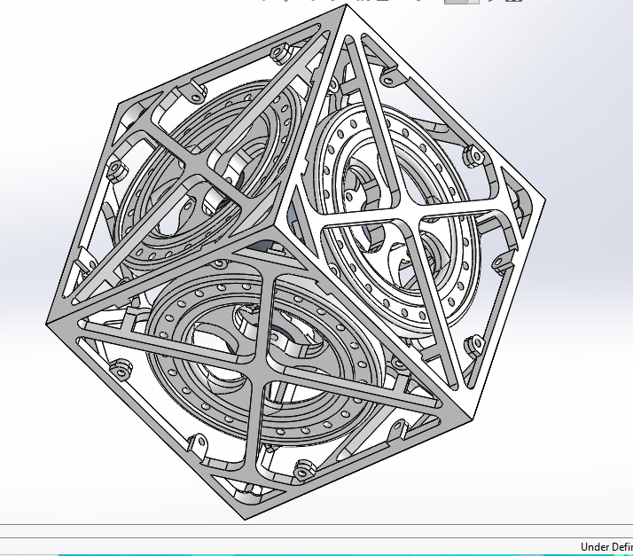
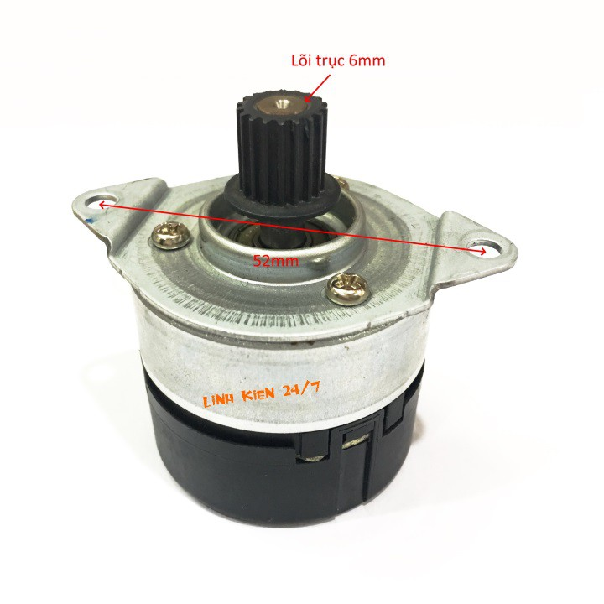
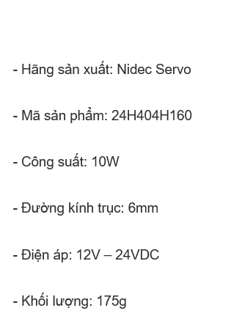
03 Ứng dụng trong khối Robot thăng bằng (Cubli)
Mô hình

Slide 13
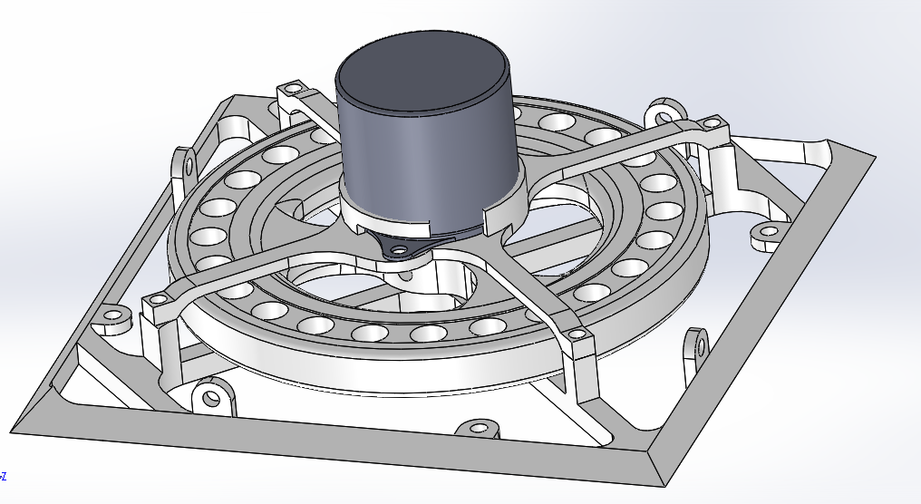

Slide 14
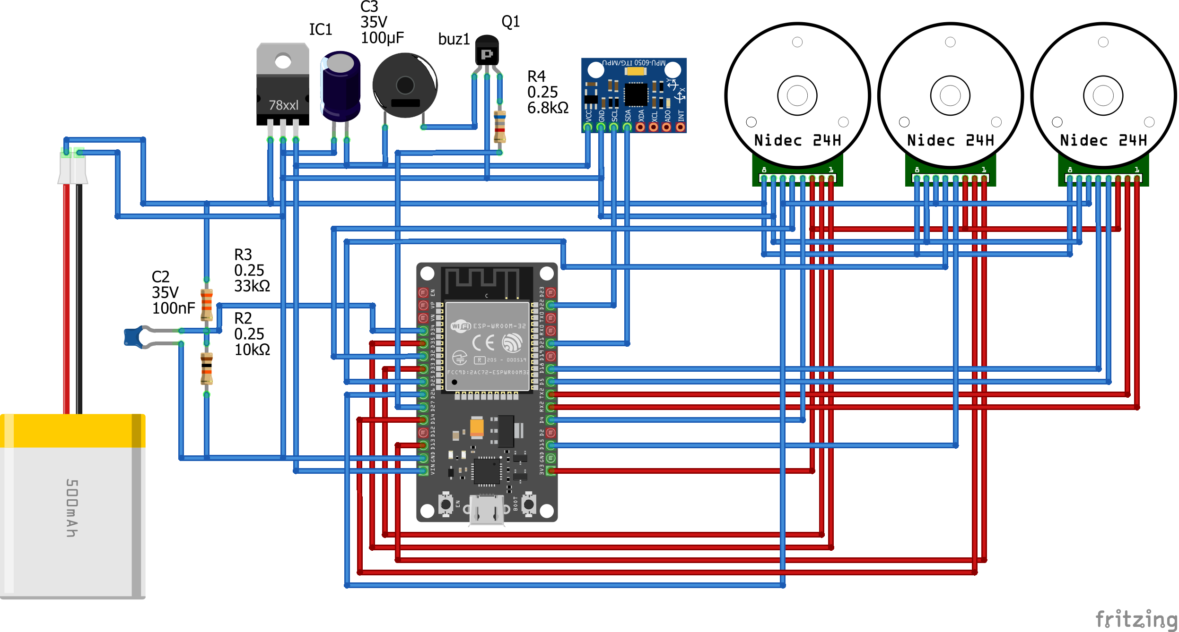

Slide 15
Thank you for listening!

